Slide 1

第19章 初等数论

Slide 2
第19章 初等数论
19.1 素数
19.2 最大公约数与最小公倍数
19.3 同余
19.4 一次同余方程与中国剩余定理
19.5 欧拉定理和费马小定理

Slide 3
19.1 素数
整除、倍数和因子
带余除法
素数与合数
算术基本定理
筛法

Slide 4

整除、倍数和因子
设a, b是两个整数，且b≠0. 如果存在整数c 使 a=bc，则
称a 被b 整除，或 b 整除a，记作 b|a. 此时, 又称 a 是b 的
倍数，b是a 的因子. 把 b 不整除 a 记作 b a.
例如, 6有8个因子±1, ±2, ±3和±6.
今后只考虑正整数的正因子.
平凡因子 : 1和自身
真因子 : 除1和自身之外的因子
例如, 2, 3 是 6 的真因子

Slide 5
整除的性质
带余除法: a=qb+r, 0≤r <|b|, 记余数r=a mod b
例如, 20 mod 6=2, −13 mod 4=3, 10 mod 2=0
b|a 当且仅当 a mod b =0
性质19.1.1 若a |b且a |c, 则 ∀x, y, 有a | xb+yc.
性质19.1.2 若a |b且b |c, 则a |c.
性质19.1.3 设 m≠0, 则 a |b 当且仅当 ma | mb.
性质19.1.4 若a | b且b | a, 则a=±b.
性质19.1.5 若a | b且b≠0, 则|a|≤|b|.

Slide 6
素数与合数
素数(质数):大于1且只能被1和自身整除的正整数
合数: 大于1且不是素数
例如, 2,3,5,7,11是素数, 4,6,8,9是合数.
性质19.1.6 a>1是合数当且仅当a=bc, 其中1<b<a, 1<c<a.
性质19.1.7 合数必有素数因子.
性质19.1.8 如果d>1, p是素数且d | p, 则d=p.
性质19.1.9 设p是素数且p | ab, 则必有p | a 或者 p | b.
设p是素数且p | a₁a₂…a_{k}, 则必存在1≤i≤k, 使得p| a_{i}.
注意:当d不是素数时,d | ab不一定能推出d | a或d | b.

Slide 7
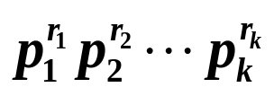
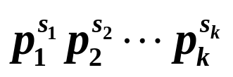
算术基本定理
定理19.1(算术基本定理) 设a>1, 则 a= , 其中
p₁,p₂,…,p_{k}是不相同的素数, r₁,r₂,…,r_{k}是正整数, 并且在不
计顺序的情况下, 该表示是惟一的. 该表达式称作整数a的
素因子分解.
例如 30=2×3×5, 117=3²×13, 1024=2¹⁰
推论 设a= , 其中p₁,p₂,…,p_{k}是不相同的素数,
r₁,r₂,…,r_{k}是正整数, 则正整数d为a的因子的充分必要条件
是d= , 其中0≤s_{i}≤r_{i}, i=1,2,…,k.

Slide 8
例题
例1 21560有多少个正因子?
解 21560=2³×5×7²×11
由推论, 21560的正因子的个数为4×2×3×2=48.
例2 10!的二进制表示中从最低位数起有多少个连续的0?
解 2, 3, 4=2², 5, 6=2×3, 7, 8=2³, 9=3², 10=2×5.
得
10!=2⁸×3⁴×5²×7,
故10!的二进制表示中从最低位数起有8个连续的0.

Slide 9
素数的分布
定理19.2 有无穷多个素数.
证 用反证法. 假设只有有穷多个素数, 设为p₁,p₂,…,p_{n},
令m=p₁p₂…p_{n}+1. 显然, p_{i} m, 1≤i≤n. 因此, 要么m本身
是素数，要么存在大于p_{n}的素数整除m, 矛盾.
梅森数(Marin Mersenne): 2^{p}−1, 其中p为素数
当n是合数时, 2^{n}−1一定是合数,
2^{ab}−1=(2ª−1)(2^{a(b−1)}+2^{a(b−2)}+…+2ª+1).
梅森数可能是素数, 也可能是合数: 2²−1=3, 2³−1=7, 2⁵−1=31, 2⁷−1=127都是素数, 而2¹¹−1=2047=23×89是合数.
到2002年找到的最大梅森素数是2¹³⁴⁶⁶⁹¹⁷−1, 有4百万位.

Slide 10
素数的分布(续)
π(n): 小于等于n的素数个数.
例如 π(0)=π(1)=0, π(2)=1, π(3)=π(4)=2, π(5)=3.
n | 10³ 10⁴ 10⁵ 10⁶ 10⁷
π(n) n/ln n π(n) n/ln n | 168 1229 9592 78498 664579 145 1086 8686 72382 620421 1.159 1.132 1.104 1.085 1.071

Slide 11
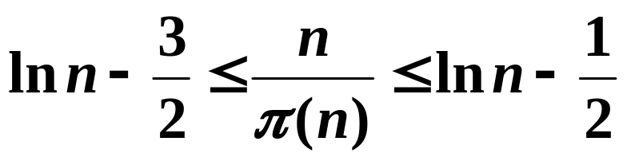
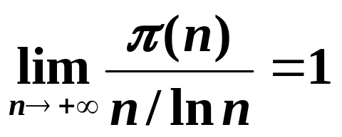
素数的分布(续)
定理19.3 当n≥67时,
推论(素数定理)

Slide 12
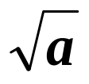
素数测试
定理19.4 如果a是合数, 则a必有小于等于 的真因子.
证 由性质19.1.6, a=bc, 其中1<b<a, 1<c<a. 显然, b和c中
必有一个小于等于 . 否则, bc>( )²=a, 矛盾.
推论 如果a是合数, 则a必有小于等于 的素因子.
证 由定理, a有小于等于 的真因子b. 如果b是素数,
则结论成立. 如果b是合数, 由性质19.1.7和性质19.1.5, b有
素因子p<b≤ . 根据性质19.1.2, p也是a 的因子, 结论也
成立.

Slide 13


实例
例3 判断157和161是否是素数.
解 , 都小于13, 小于13的素数有: 2, 3, 5, 7, 11.
检查结果如下:
2 157, 3 157, 5 157, 7 157, 11 157
结论: 157是素数.
2 161, 3 161, 5 161, 7|161（161=7×23）
结论：161是合数.

Slide 14
埃拉托斯特尼(Eratosthene)筛法
1 2 3 4 5 6 7 8 9 10
11 12 13 14 15 16 17 18 19 20
21 22 23 24 25 26 27 28 29 30
31 32 33 34 35 36 37 38 39 40
41 42 43 44 45 46 47 48 49 50
51 52 53 54 55 56 57 58 59 60
61 62 63 64 65 66 67 68 69 70
71 72 73 74 75 76 77 78 79 80
81 82 83 84 85 86 87 88 89 90
91 92 93 94 95 96 97 98 99 100
1 2 3 4 5 6 7 8 9 10
11 12 13 14 15 16 17 18 19 20
21 22 23 24 25 26 27 28 29 30
31 32 33 34 35 36 37 38 39 40
41 42 43 44 45 46 47 48 49 50
51 52 53 54 55 56 57 58 59 60
61 62 63 64 65 66 67 68 69 70
71 72 73 74 75 76 77 78 79 80
81 82 83 84 85 86 87 88 89 90
91 92 93 94 95 96 97 98 99 100
1 2 3 4 5 6 7 8 9 10
11 12 13 14 15 16 17 18 19 20
21 22 23 24 25 26 27 28 29 30
31 32 33 34 35 36 37 38 39 40
41 42 43 44 45 46 47 48 49 50
51 52 53 54 55 56 57 58 59 60
61 62 63 64 65 66 67 68 69 70
71 72 73 74 75 76 77 78 79 80
81 82 83 84 85 86 87 88 89 90
91 92 93 94 95 96 97 98 99 100
1 2 3 4 5 6 7 8 9 10
11 12 13 14 15 16 17 18 19 20
21 22 23 24 25 26 27 28 29 30
31 32 33 34 35 36 37 38 39 40
41 42 43 44 45 46 47 48 49 50
51 52 53 54 55 56 57 58 59 60
61 62 63 64 65 66 67 68 69 70
71 72 73 74 75 76 77 78 79 80
81 82 83 84 85 86 87 88 89 90
91 92 93 94 95 96 97 98 99 100
1 2 3 4 5 6 7 8 9 10
11 12 13 14 15 16 17 18 19 20
21 22 23 24 25 26 27 28 29 30
31 32 33 34 35 36 37 38 39 40
41 42 43 44 45 46 47 48 49 50
51 52 53 54 55 56 57 58 59 60
61 62 63 64 65 66 67 68 69 70
71 72 73 74 75 76 77 78 79 80
81 82 83 84 85 86 87 88 89 90
91 92 93 94 95 96 97 98 99 100
1 2 3 4 5 6 7 8 9 10
1 2 3 4 5 6 7 8 9 10
1 2 3 4 5 6 7 8 9 10

Slide 15
19.2 最大公约数与最小公倍数
公约数、最大公约数
公倍数、最小公倍数
辗转相除法
互素

Slide 16
最大公约数与最小公倍数
d是a与b的公因子(公约数): d |a且d |b
m是a与b的公倍数: a | m且b | m
定义19.3 设a和b是两个不全为0的整数, 称a与b的公因子中
最大的为a与b的最大公因子, 或最大公约数, 记作gcd(a,b).
设a和b是两个非零整数, 称a与b最小的正公倍数为a与b的
最小公倍数, 记作lcm(a,b).
例如 gcd(12,18)=6, lcm(12,18)=36.
对任意的正整数a, gcd(0,a)=a, gcd(1,a)=1, lcm(1,a)=a.

Slide 17
最大公约数与最小公倍数(续)
定理19.5 (1) 若a | m, b | m, 则 lcm(a,b)| m.
(2) 若d |a, d |b, 则d | gcd(a,b).
证 (1) 记M=lcm(a,b), 设m=qM+r, 0≤r<M.
由a | m, a | M, 及r=m−qM, 可推出a | r. 同理, 有b | r. 即, r是a
和b的公倍数. 根据最小公倍数的定义, 必有r=0. 得证M | m.
(2) 记D=gcd(a,b), 令m=lcm(d,D). 若m=D, 自然有d |D, 结
论成立. 否则m>D, 注意到d |a, D|a, 由(1), 得m |a. 同理, m |b.
即, m是a和b的公因子, 与D是a和b的最大公约数矛盾.

Slide 18
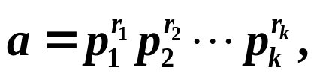
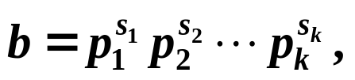
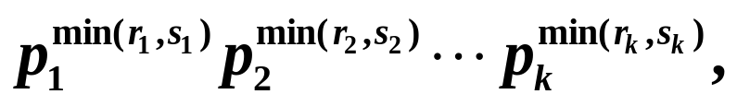
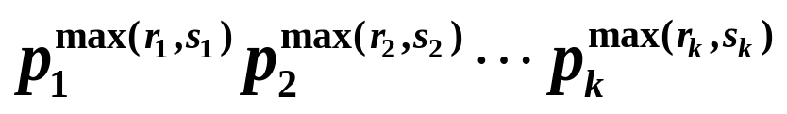
最大公约数与最小公倍数(续)
利用整数的素因子分解, 求最大公约数和最小公倍数. 设
其中p₁,p₂,…,p_{k}是不同的素数, r₁,r₂,…,r_{k},s₁,s₂,…,s_{k}是非负
整数. 则
gcd(a,b)=
lcm(a,b)=
例4 求150和220的最大公约数和最小公倍数.
解 150=2×3×5², 168=2³×3×7.
gcd(150,168)=2¹×3¹×5⁰×7⁰=6,
lcm(150,168)=2³×3¹×5²×7¹=4200.

Slide 19
辗转相除法
定理19.6 设a=qb+r, 其中a, b, q, r 都是整数, 则
gcd(a,b) = gcd(b,r).
证 只需证a与b和b与r有相同的公因子. 设d是a与b的公因
子, 即d |a且d |b. 注意到, r=a−qb, 由性质19.1.1, 有d |r. 从而,
d |b且d |r, 即d也是b与r的公因子. 反之一样, 设d是b与r的公
因子, 即d |b且d |r. 注意到, a=qb+r, 故有d |a. 从而, d |a且d |b,
即d也是a与b的公因子.

Slide 20
辗转相除法—欧几里得(Euclid)算法
设整数a, b, 且b≠0, 求gcd(a,b).
做带余除法 a=qb+r, 0≤r<|b|. 若r=0, 则gcd(a,b)=b;
若r>0, 再对b和r做带余除法 b=q′r+r′, 0≤r′< r.
若r′=0, 则gcd(a,b)=gcd(b,r)= r; 否则重复上述过程,
直至余数等于0为止.
例5 求210与715的最大公因子
解 715=3×210+85, 210=2×85+40,
85=2×40+5, 40=8×5.
得 gcd(715, 210)=5.

Slide 21
关于最大公因子的一个定理
定理19.7 设a 和 b 不全为0, 则存在整数 x 和 y 使得
gcd(a,b) = xa+yb.
证 记a=r₀, b =r₁, 做辗转相除法
r_{i}=q_{i+1}r_{i+1}+r_{i+2}, i=0, 1,…,k−2,
r_{k−1}=q_{k}r_{k},
gcd(a,b)=r_{k}.
把上式改写成 r_{i+2}= r_{i}−q_{i+1}r_{i+1}, i=k−2,k−3,…,0
从后向前逐个回代, 就可将 r_{k} 表成 a 和 b 的线性组合.

Slide 22
实例
例5(续) gcd(715, 210)=5
715=3×210+85, 210=2×85+40,
85=2×40+5, 40=8×5.
于是, 有
5=85－2×40
=85－2×(210－2×85)
=5×85－2×210
=5×(715－3×210)－2×210
= 5×715 －17×210.

Slide 23
互素
a和b互素: gcd(a,b)=1
两两互素: 任意两个都互素
例如, 8和15互素,而8和12不互素.4, 9, 11, 35两两互素.
定理19.8 整数a和b互素的充分必要条件是存在整数x和y使得
xa+yb=1
证 必要性可由定理19.7得到.
充分性. 设xa+yb=1, x和y是整数. 又设d>0是a和b的公因子, 有
d |xa+yb, 即 d |1. 从而 d=1, 得证a和b互素.

Slide 24
实例
例6 设a |c, b |c, 且a与b互素, 则ab |c.
证 根据定理19.8, 存在整数x,y,使xa+yb=1. 两边同乘以c,
得cxa+cyb=c. 又由a |xa和b |c, 可得ab |cxa. 同理, ab |cyb.
于是, 有ab |cxa+cyb, 即ab|c.

